Slide 1
기말 발표
설계대로 구현하고, AI를 통제하다
의료·자동차 보험 시스템

Slide 2
세 주체
고객
직원
시스템
가입·청구·납부
가입·지급 심사
계약·고지서·지급 자동화

Slide 3
두 가지 보험
의료보험
자동차보험
아플 때 — 병원비
사고 났을 때 — 수리·치료비

Slide 4
의료보험
병원비를 보험금으로 돌려주는 보험
100만 원 미만 → 바로 입금
→
병원비 청구
100만 원 이상 → 직원 확인 후 입금
→

Slide 5
자동차보험
사고 피해를 보상해 주는 보험
사고 접수
직원이 맡음
보상액 사정
계좌 입금
→
→
→

Slide 6
여정 ① — 가입
고객
고객
직원
시스템
상품 조회
가입 신청
가입 심사
계약 생성
→
→
→
승인되면 계약이 바로 생깁니다.

Slide 7
여정 ② — 납부와 미납
고객
시스템
시스템
보험료 납부
미납 감지
고지서 발송
→
→
납부가 밀리면 미납으로 잡히고, 매일 아침 고지서가 나갑니다 (30일 초과 시 해지 예고).

Slide 8
여정 ③ — 보상과 지급
고객
직원
시스템
청구·접수
보상 심사
보험금 지급
→
→
병원비는 100만 원 미만이면 즉시, 이상이거나 자동차 사고는 직원 심사 후 지급.

Slide 9
도메인 여섯 개
사용자
상품
계약
청구
심사
사고이력

Slide 10
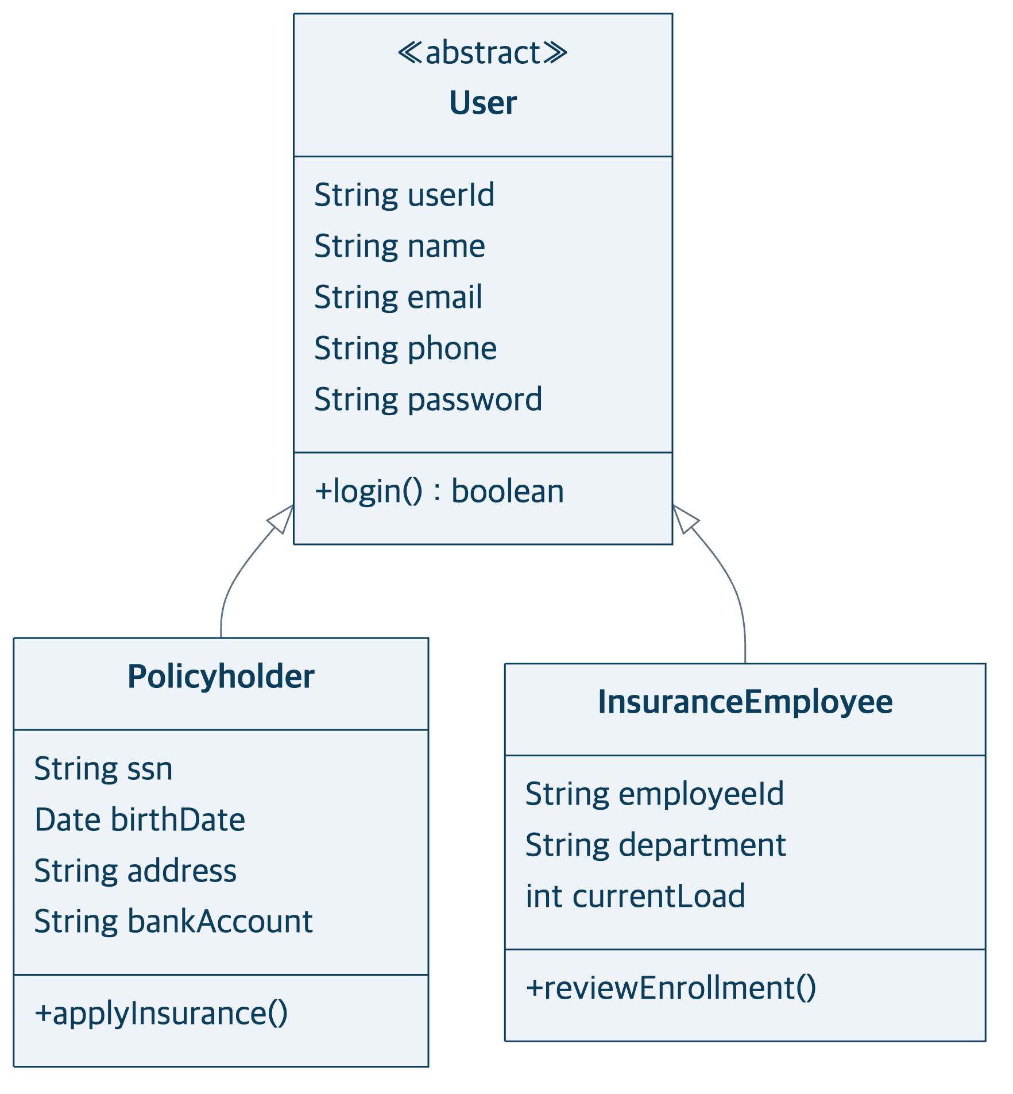
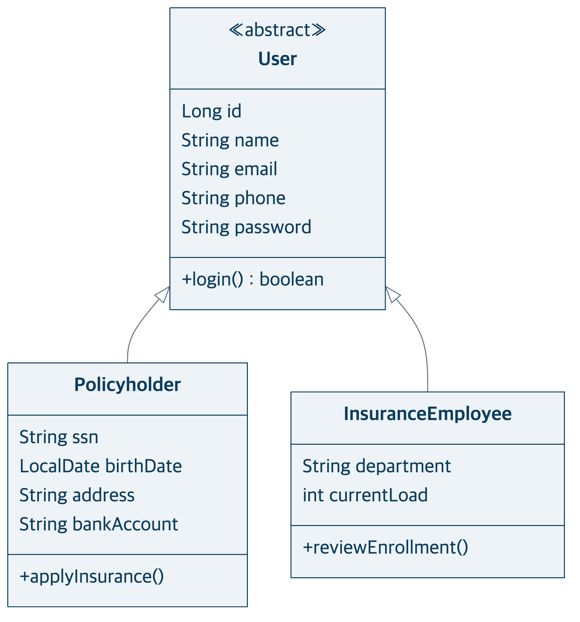
설계 = 구현 — 사용자
설계
코드 역설계
= 같은 점
상속(User→Policyholder·Employee)과 모든 필드가 동일.
≠ 다른 점
userId(String) → id(Long), birthDate Date → LocalDate.

Slide 11
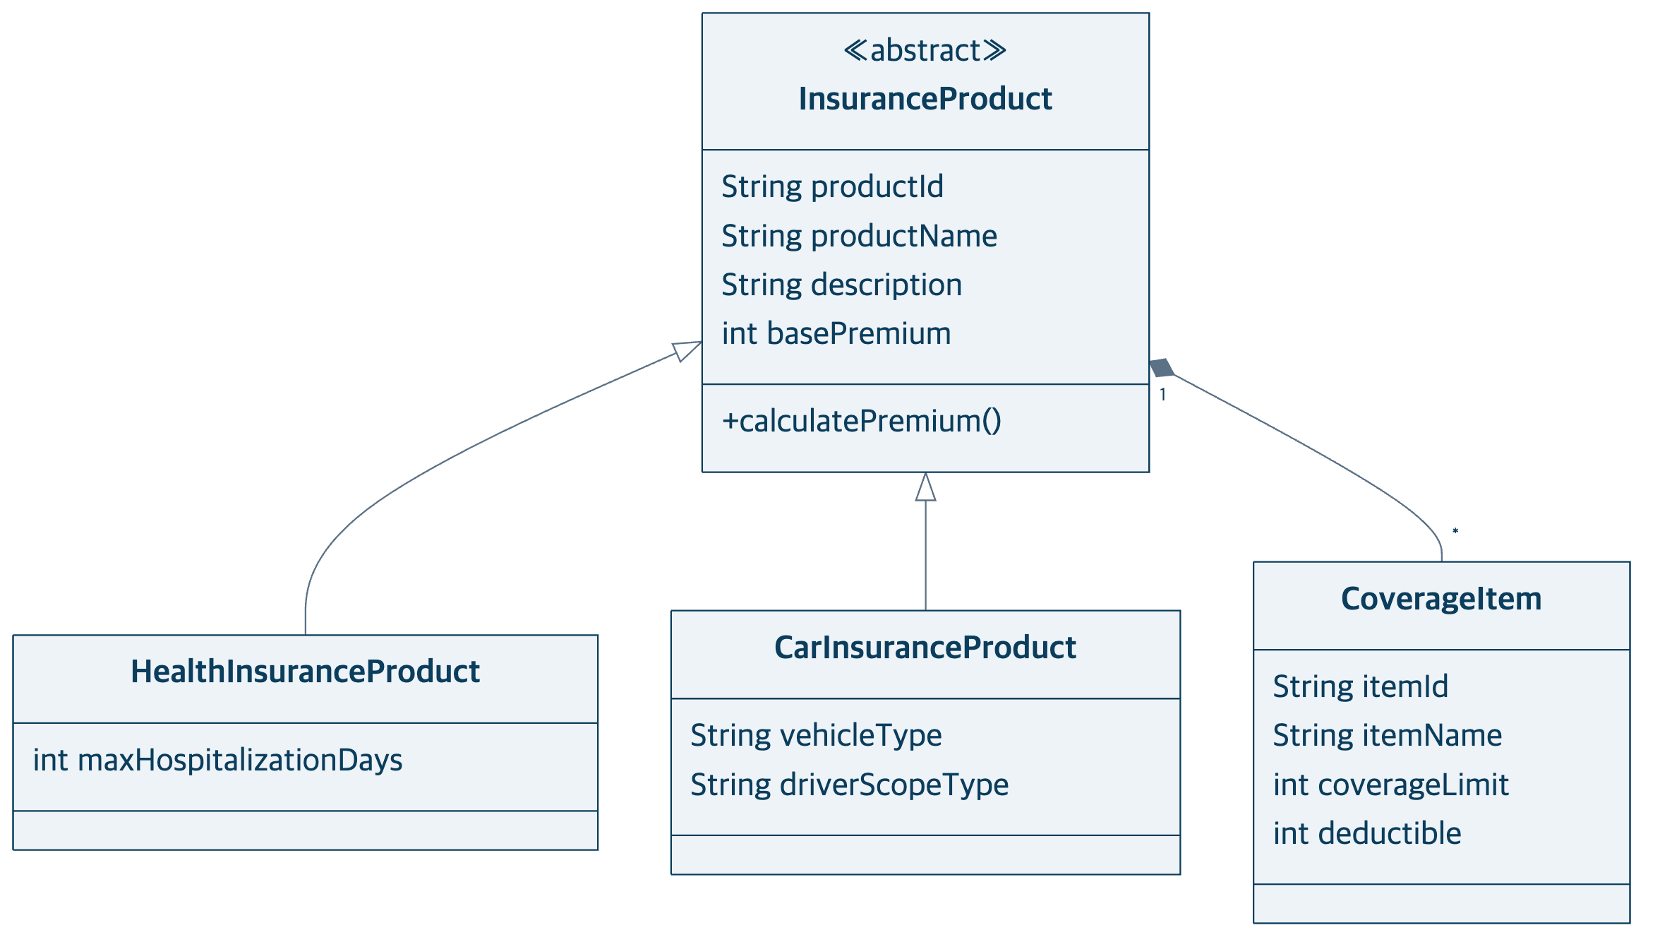
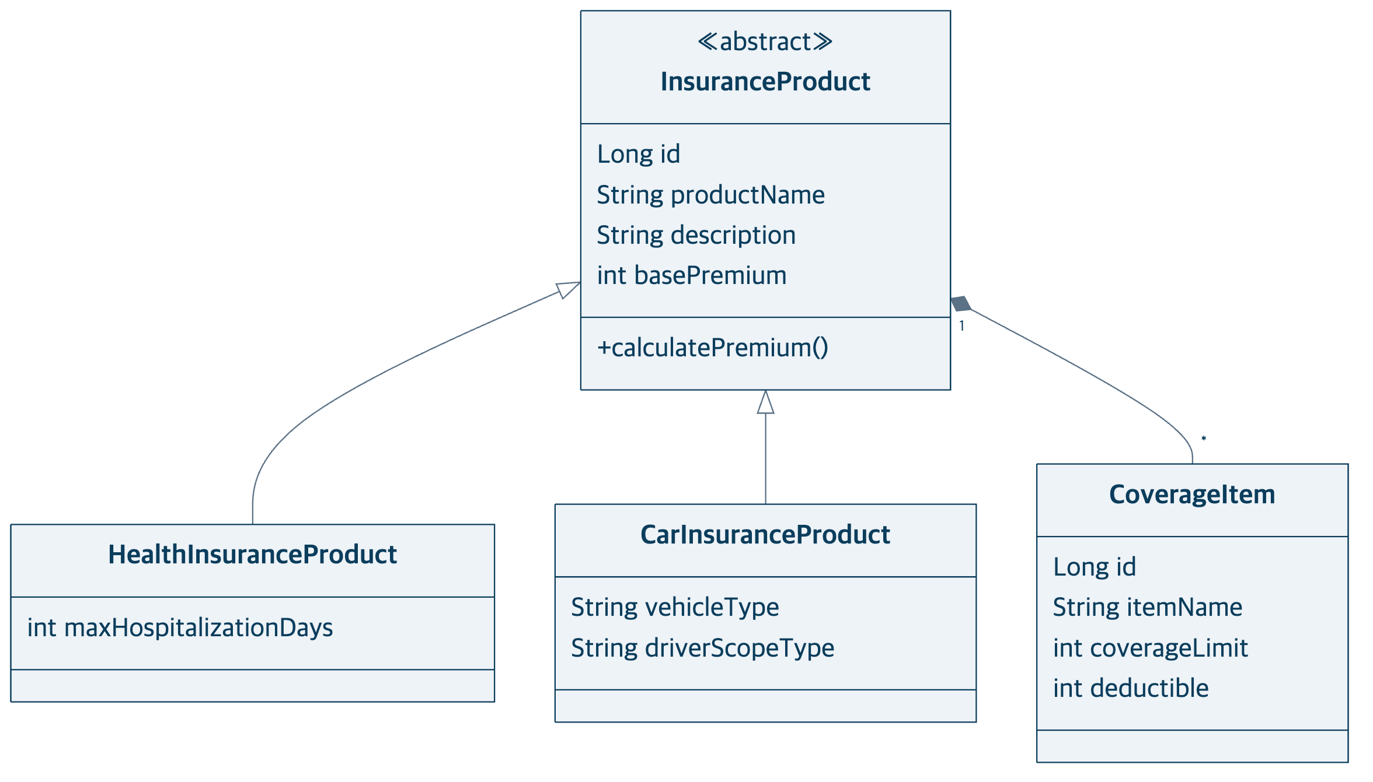
설계 = 구현 — 상품
설계
코드 역설계
= 같은 점
상품 상속과 CoverageItem 합성 관계가 동일.
≠ 다른 점
productId·itemId(String) → id(Long).

Slide 12
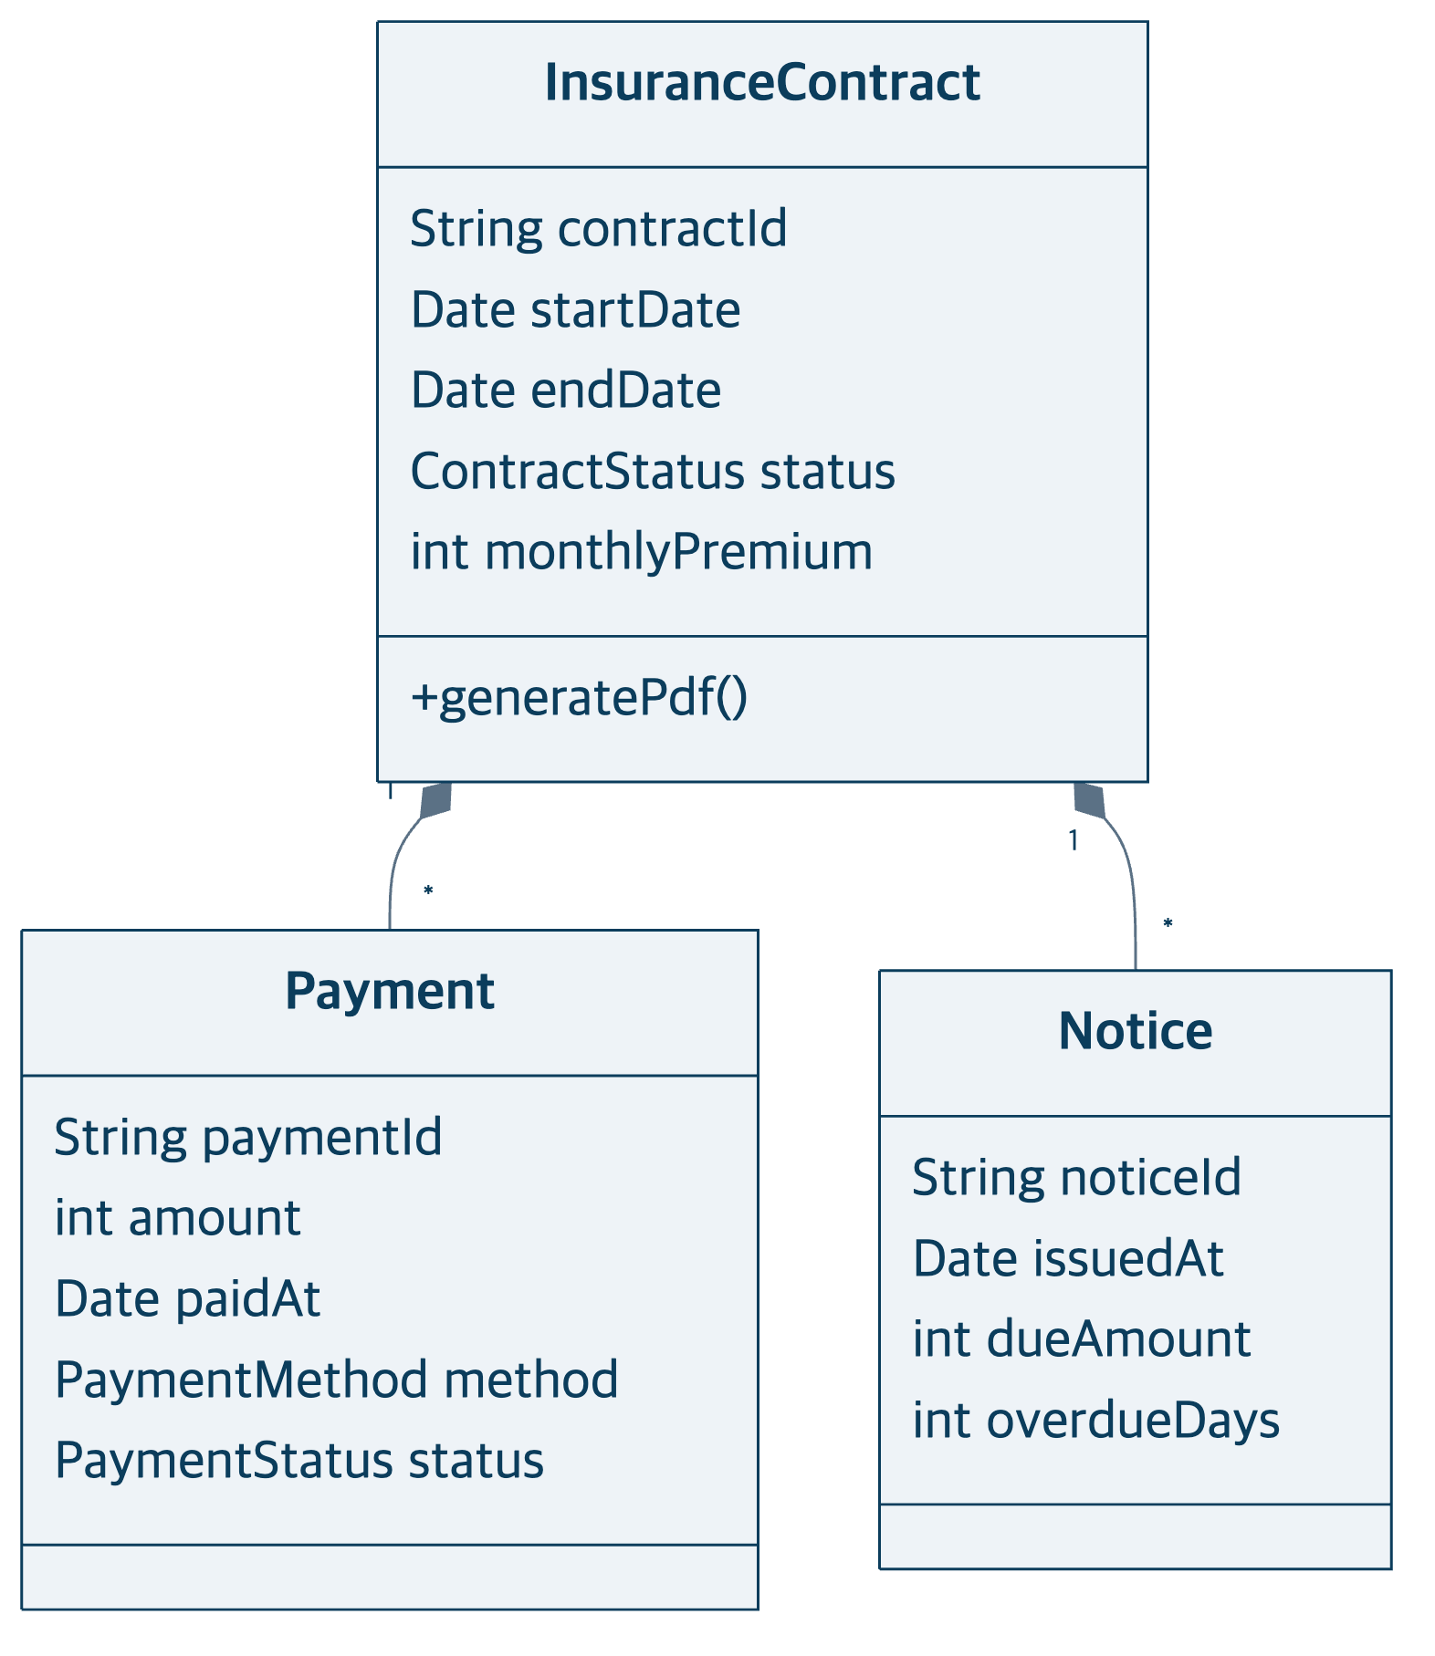
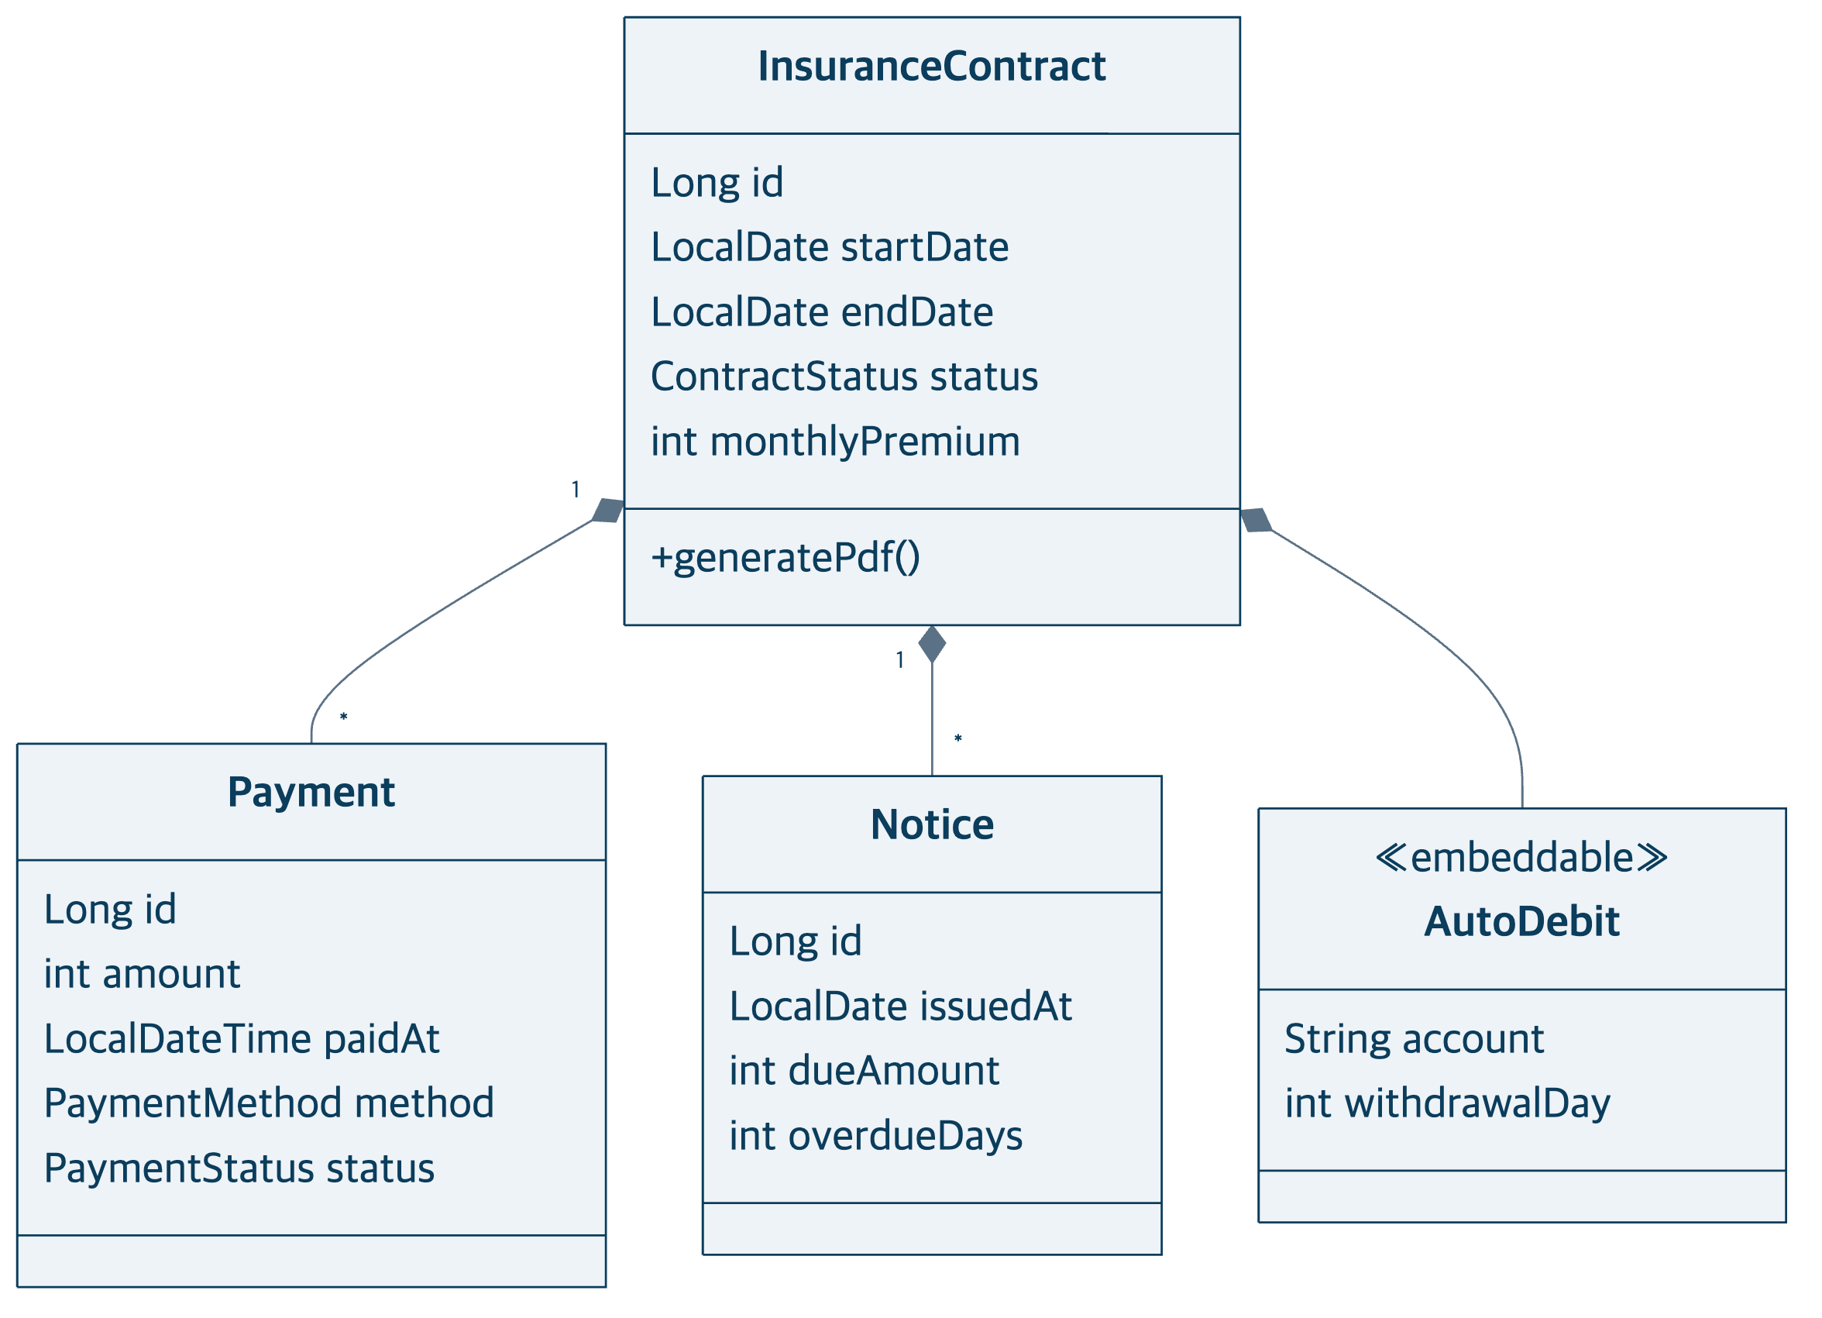
설계 = 구현 — 계약
설계
코드 역설계
= 같은 점
계약–납부–고지 합성 구조가 동일.
≠ 다른 점
자동이체 정보 AutoDebit 추가, 날짜 타입 변경.

Slide 13
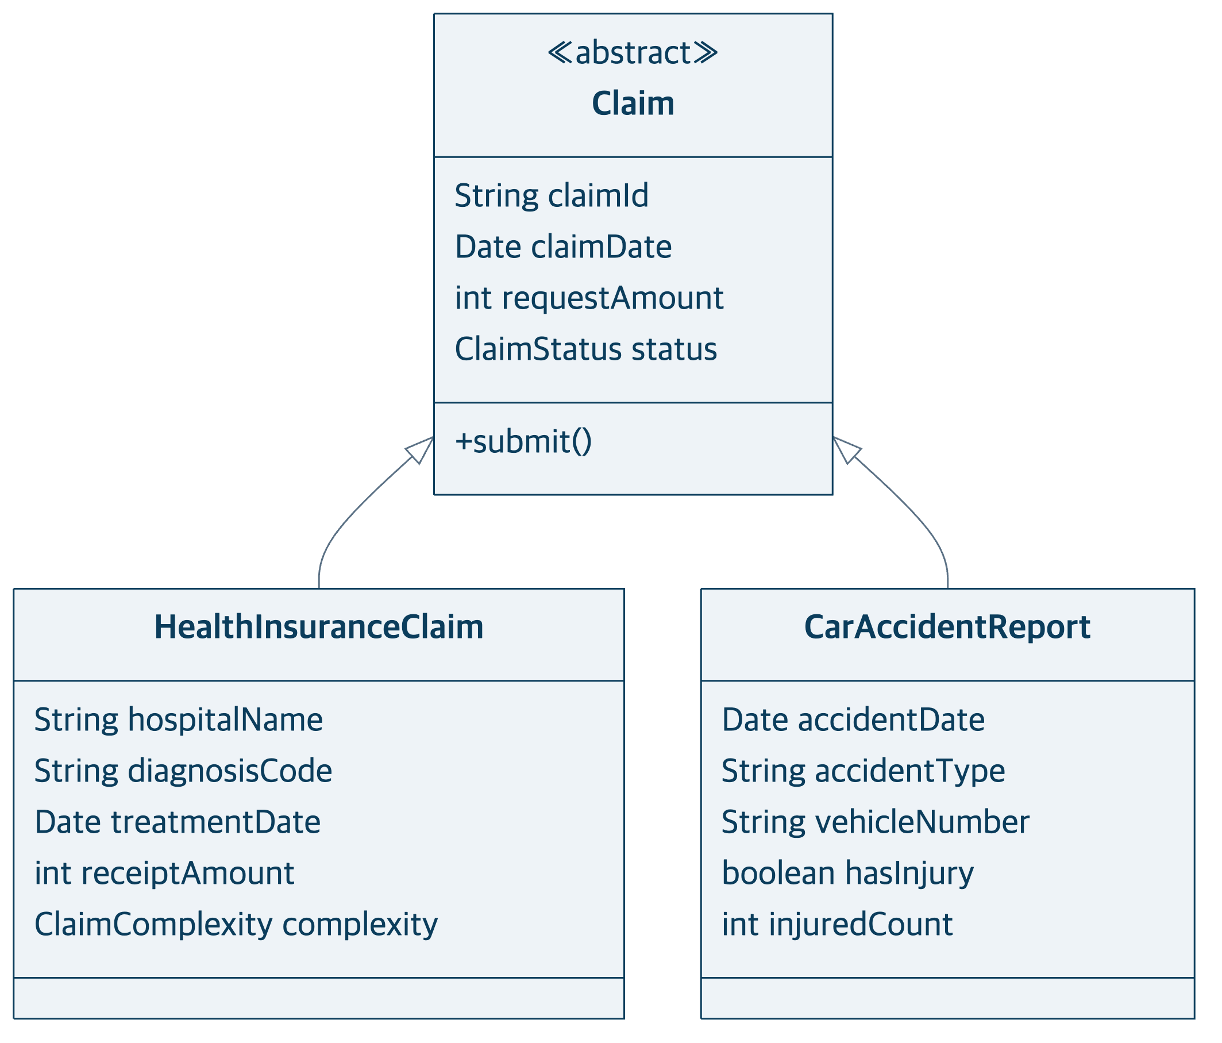
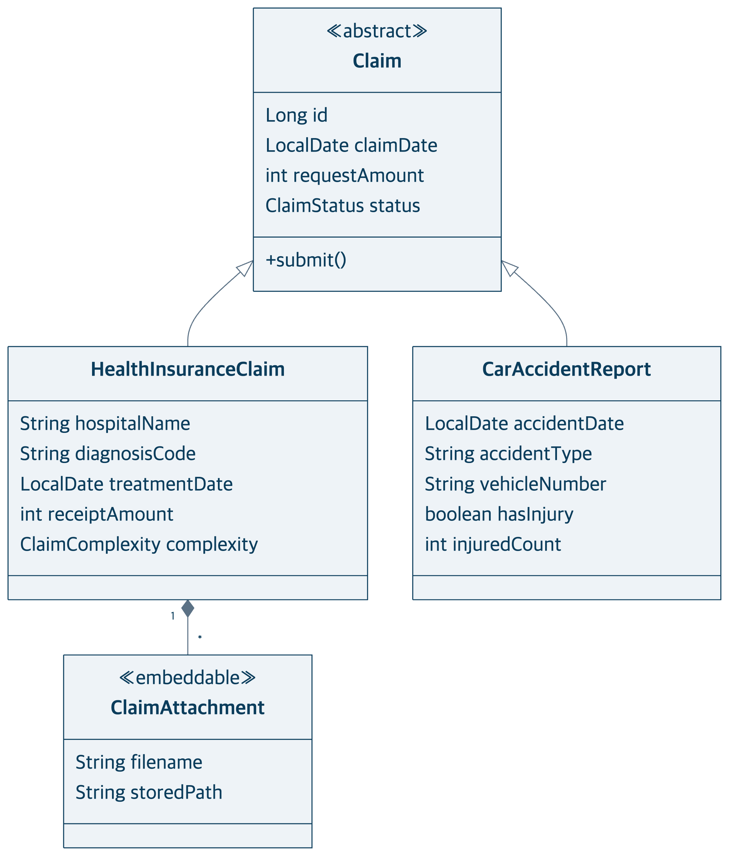
설계 = 구현 — 청구
설계
코드 역설계
= 같은 점
Claim 상속(의료/자동차)과 필드가 동일.
≠ 다른 점
첨부파일 ClaimAttachment 추가, ClaimStatus 4값 → 6값(송금 결과 추적).

Slide 14
설계 = 구현 — 청구 상태값 (코드)
public enum ClaimStatus {
PENDING, IN_REVIEW, APPROVED, REJECTED, // 설계 4값
COMPLETED, FAILED // 구현 추가: 송금 성공·실패 (ADR 0007)
}
송금 결과까지 추적해야 해서 두 값을 더했습니다.

Slide 15
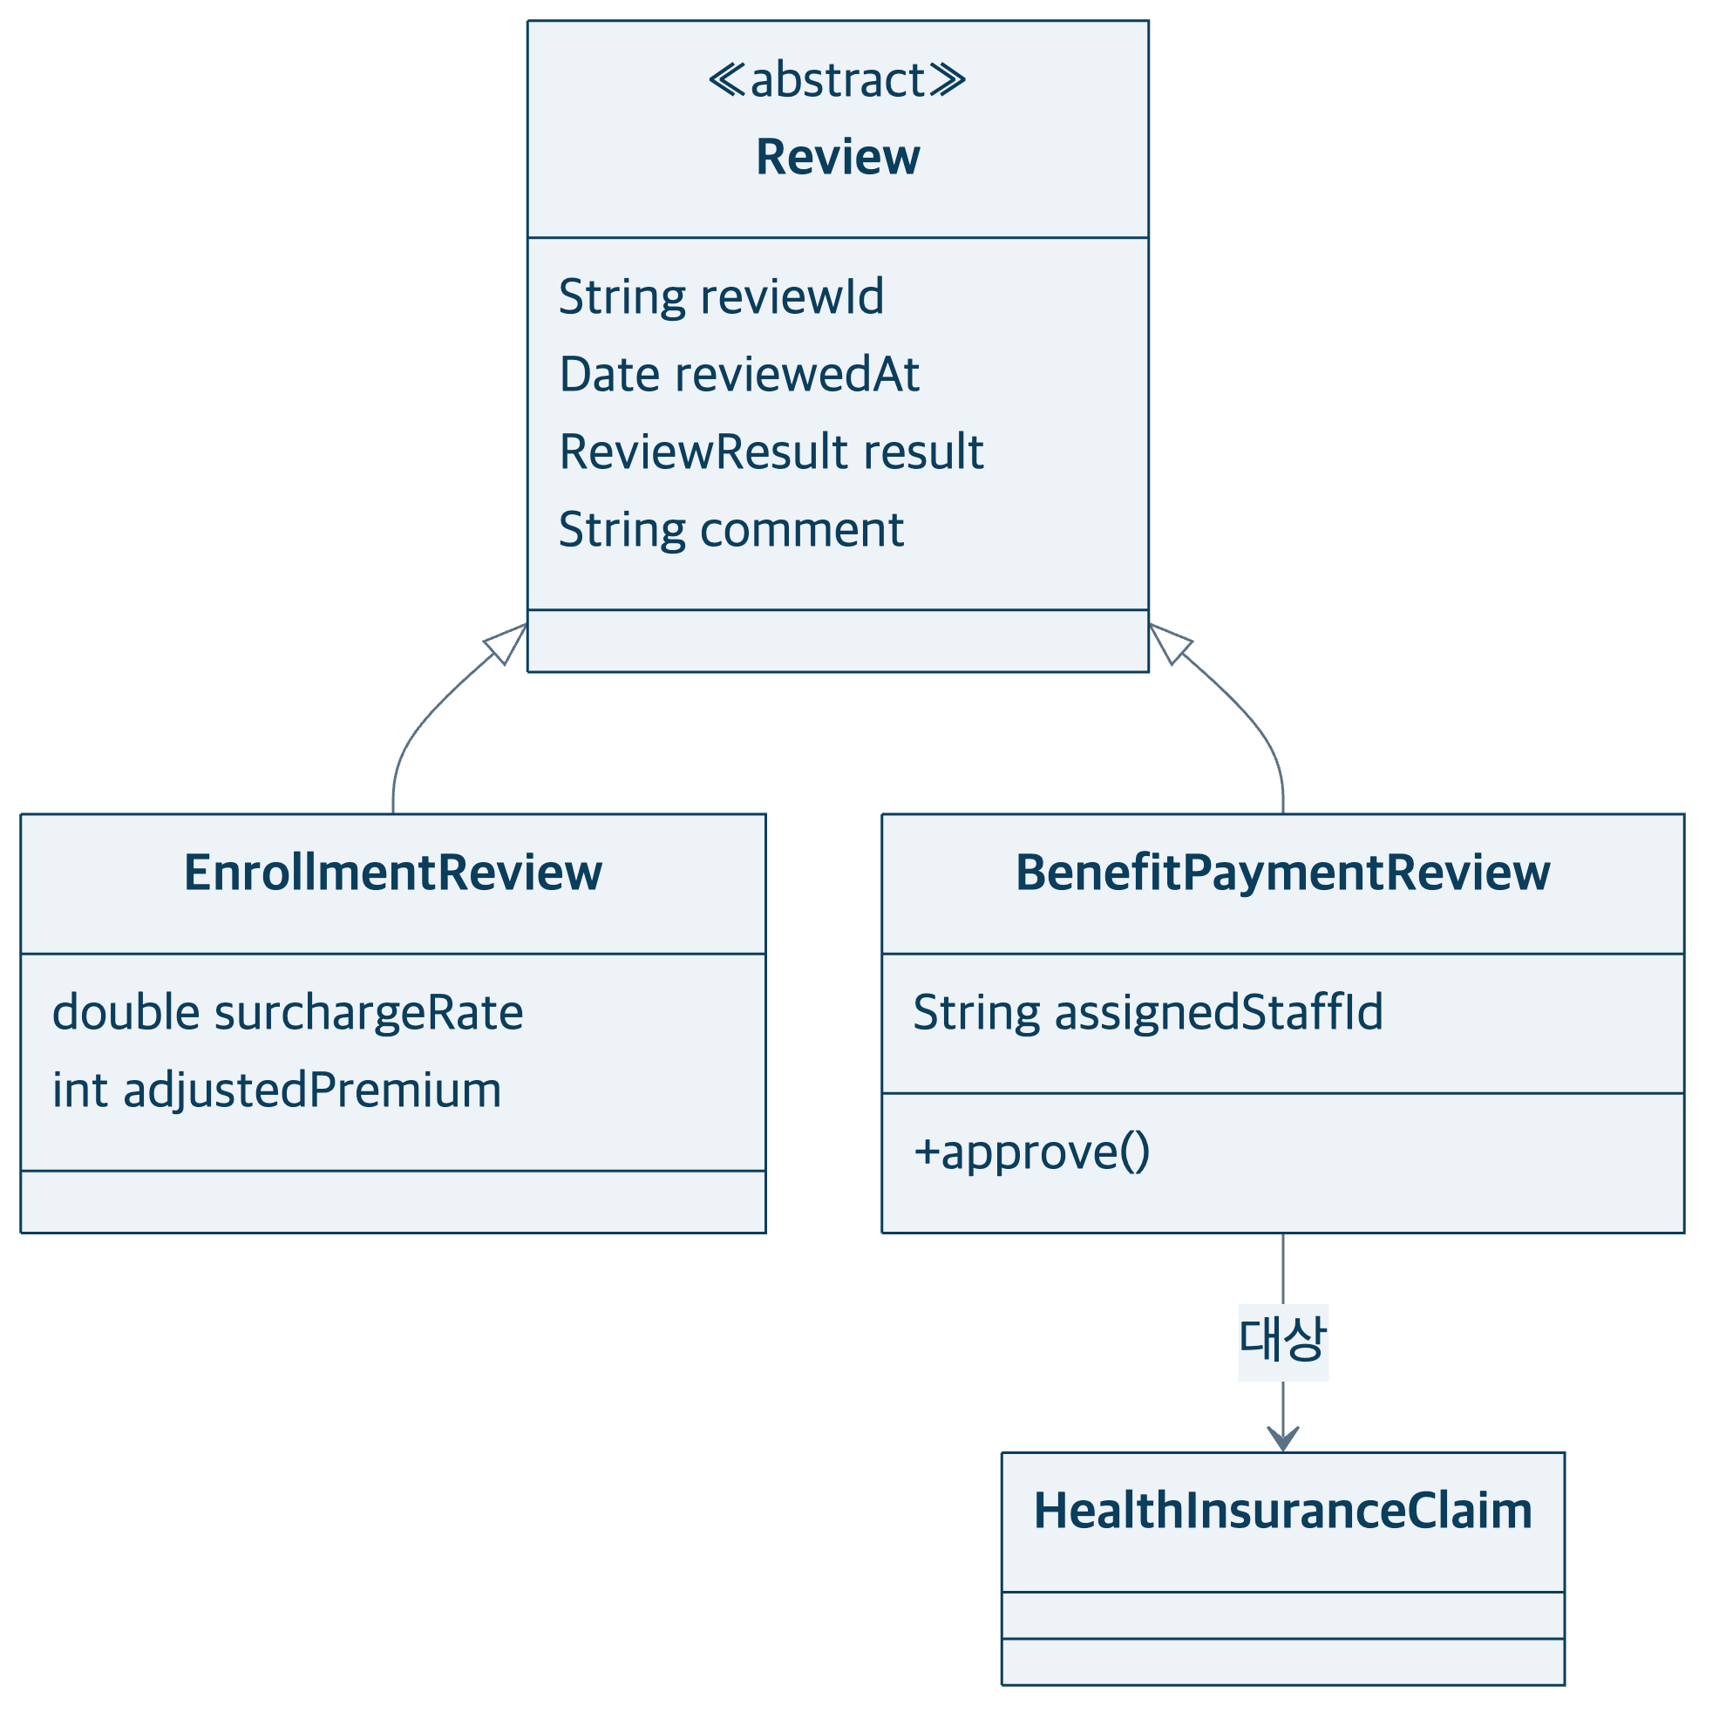
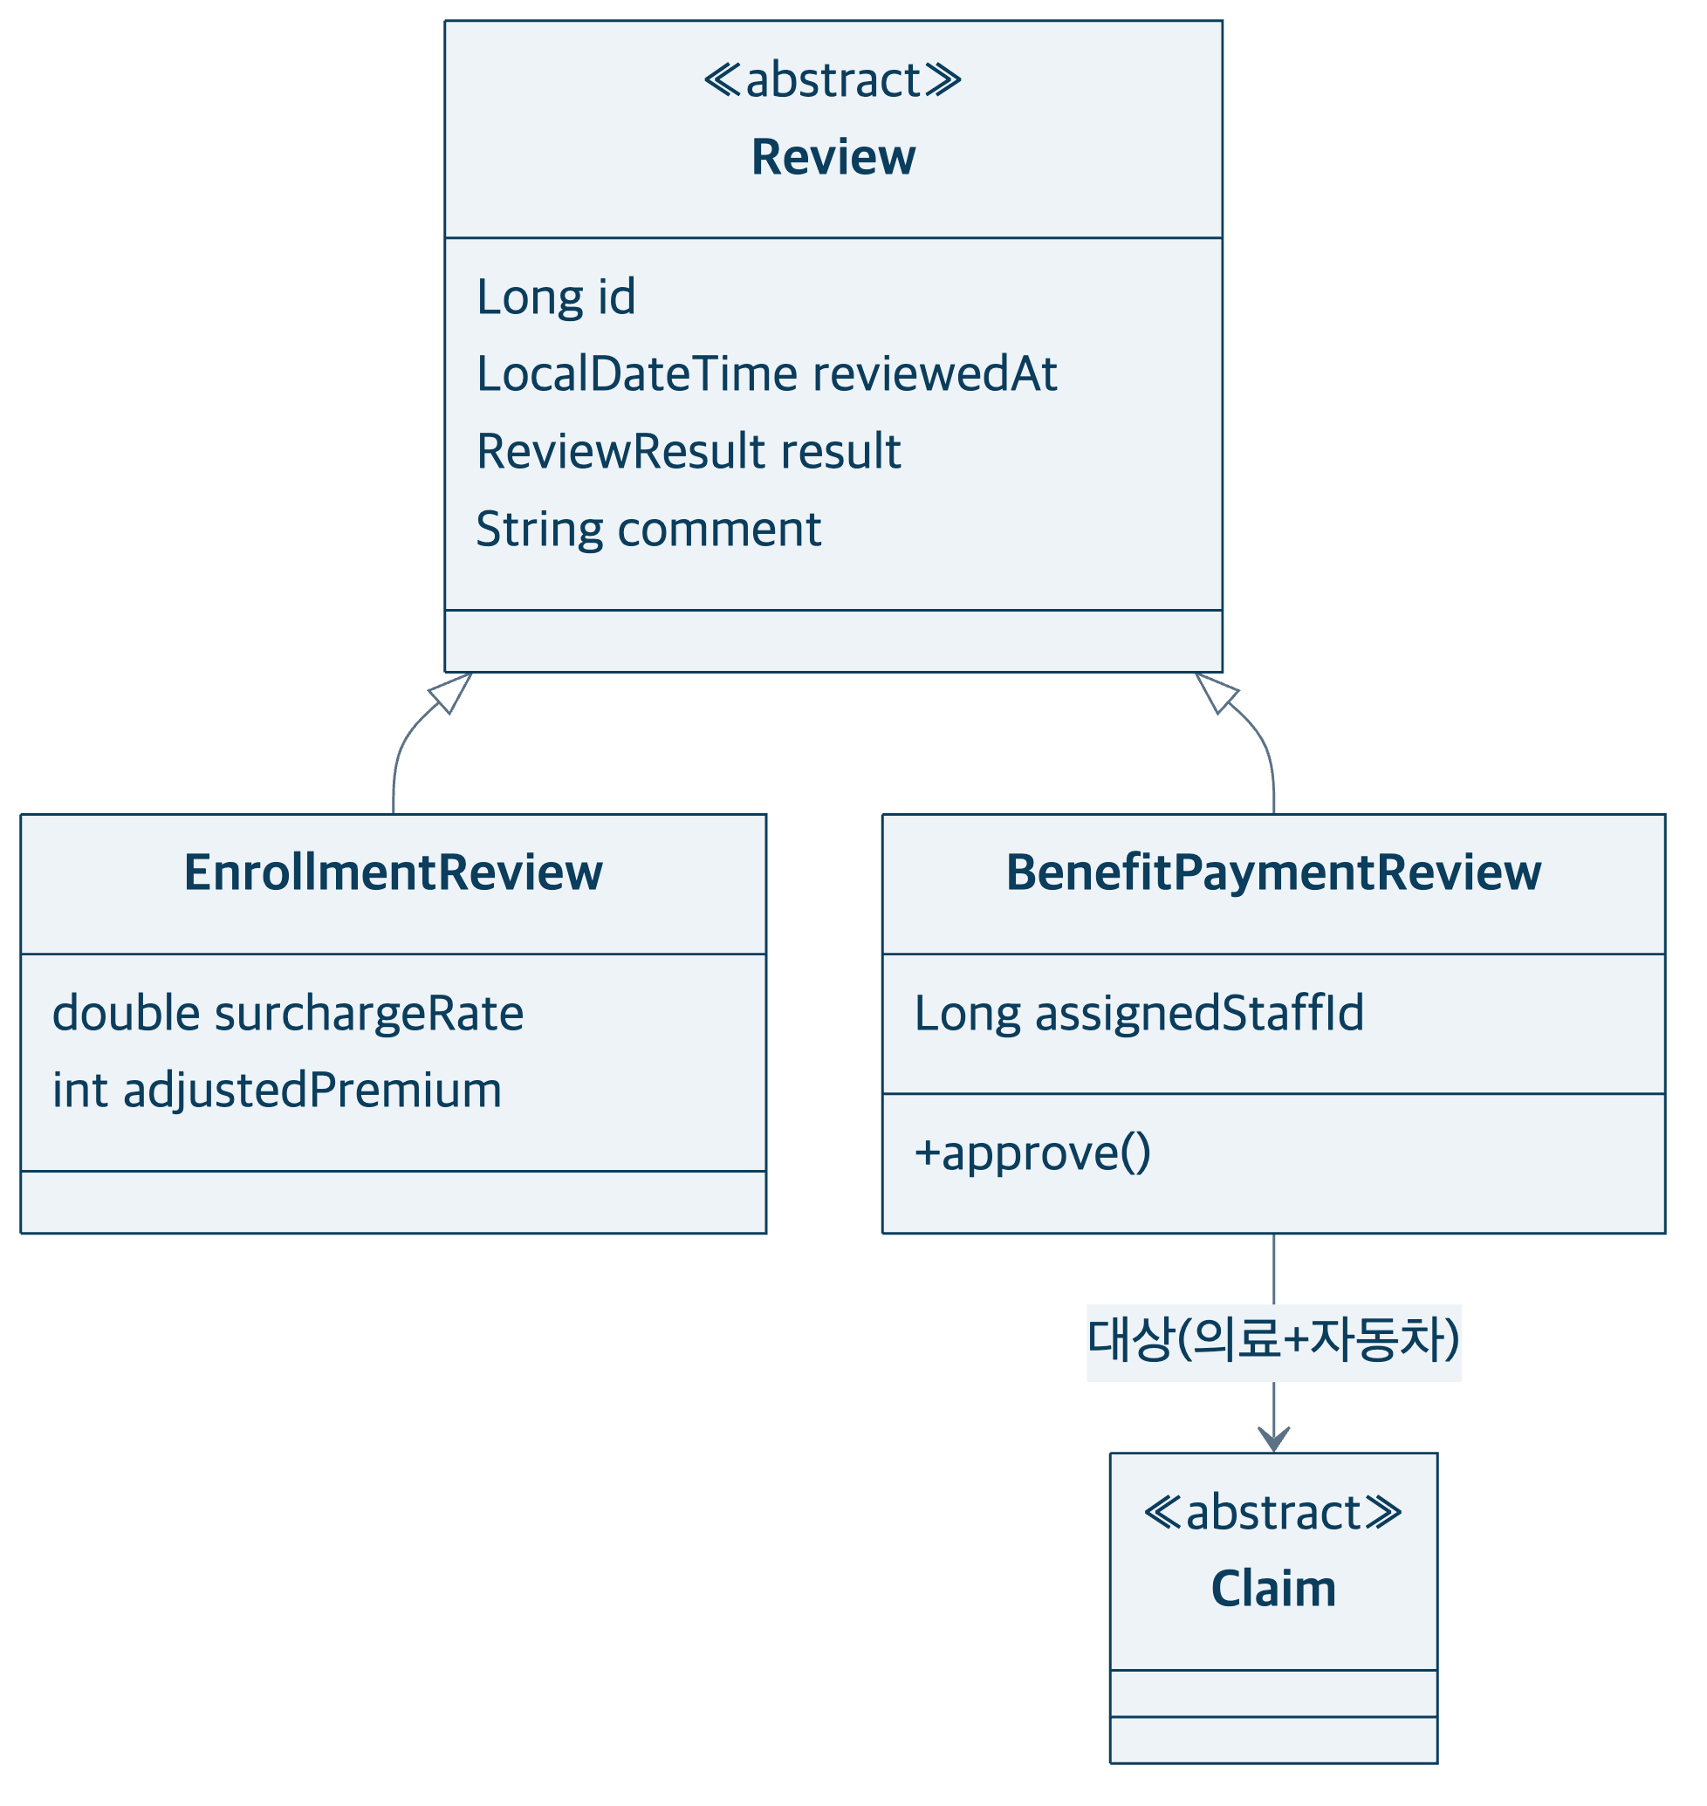
설계 = 구현 — 심사
설계
코드 역설계
= 같은 점
Review 상속(가입심사/지급심사) 구조가 동일.
≠ 다른 점
지급심사 대상이 의료청구 → Claim(의료+자동차)으로 확대 (ADR 0009).

Slide 16
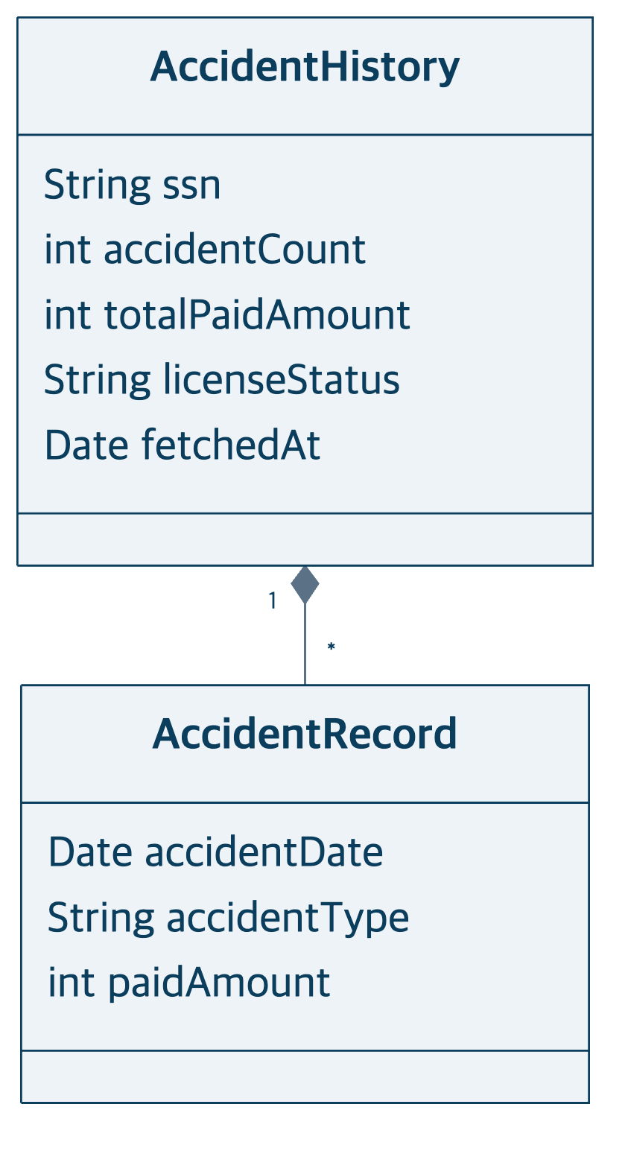
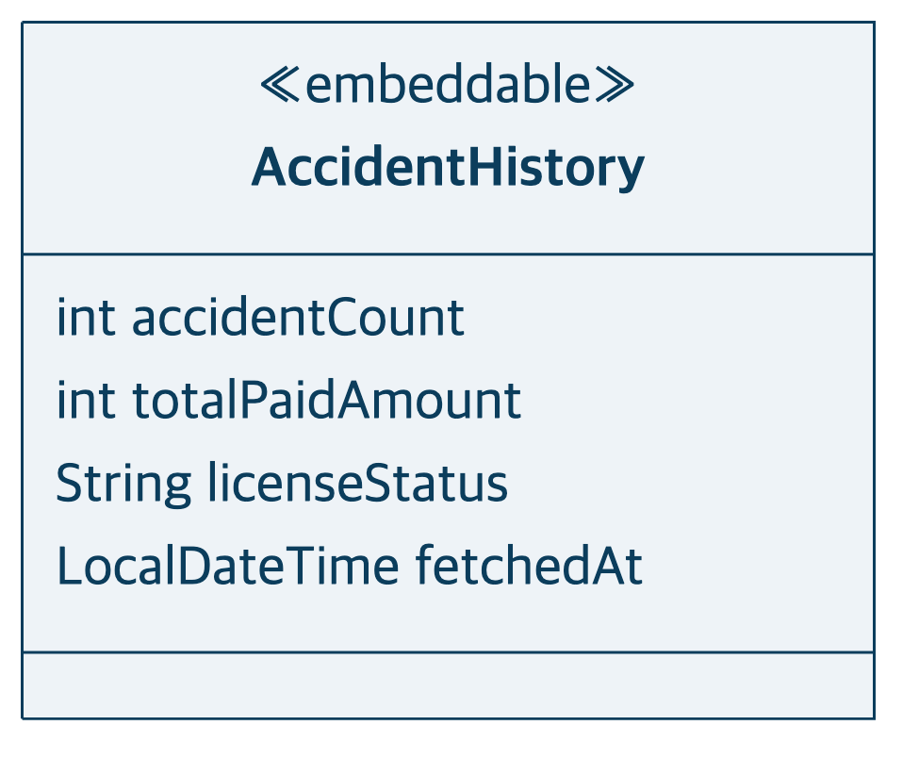
설계 = 구현 — 사고이력
설계
코드 역설계
= 같은 점
사고 집계 정보(건수·지급액·면허상태)를 동일하게 보유.
≠ 다른 점
외부 연동이 더미라 개별 AccidentRecord 제거, 값 객체로 단순화.

Slide 17
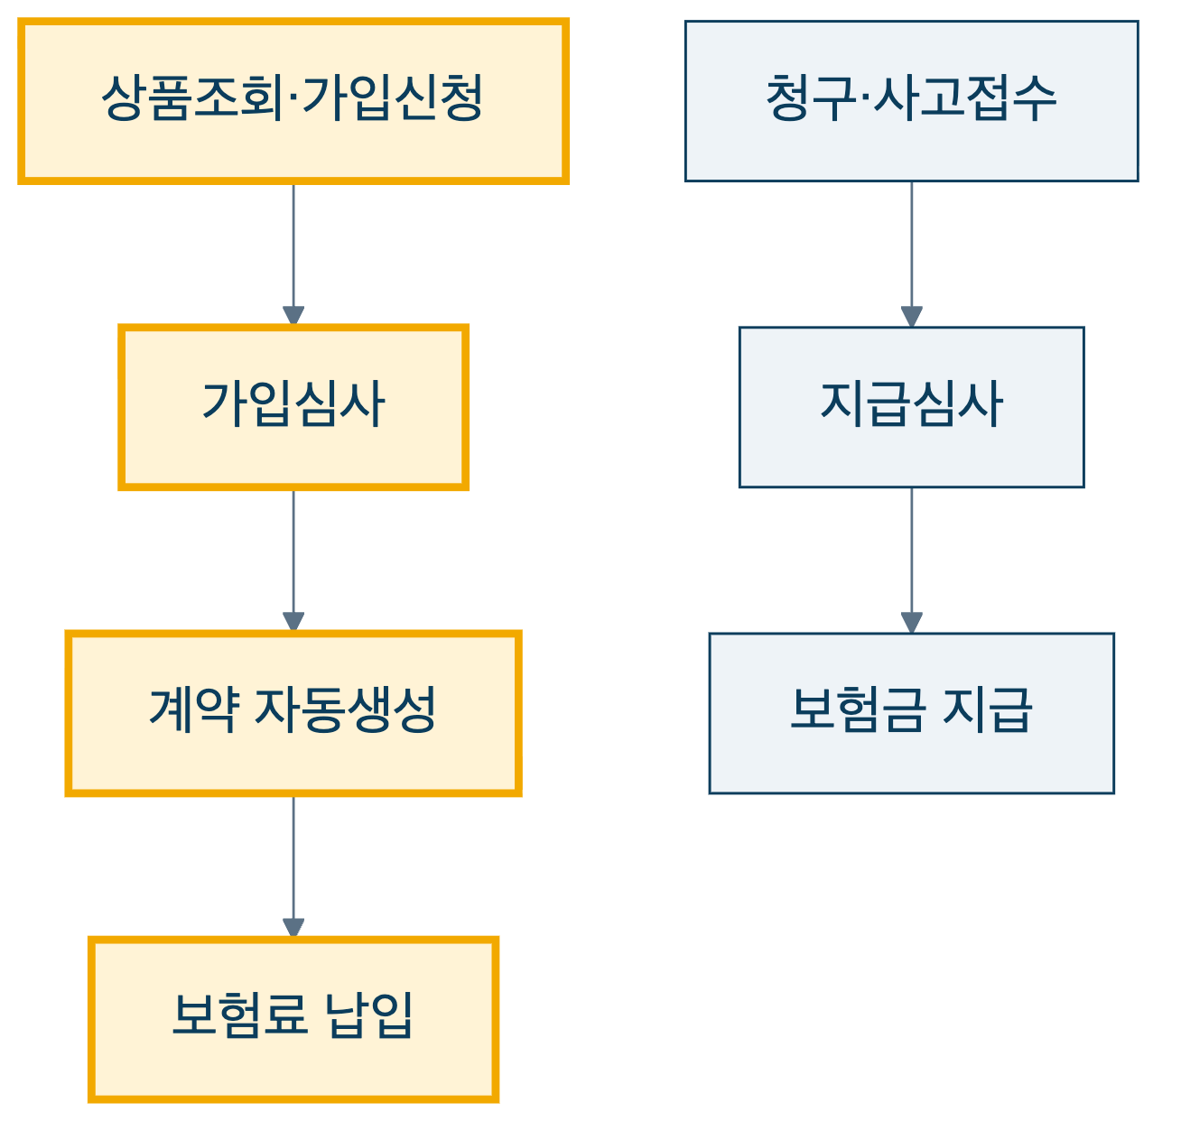
유스케이스 — 실제 동작 경로
노란 경로가 데모에서 실제로 동작합니다.

Slide 18
AI를 어떻게 썼는가
사람(설계자)
다이어그램 설계 · 결정(ADR) · 리뷰
AI
구현 · 테스트 · 리팩토링
설계
취조
계획
TDD 구현
리뷰
→
→
→
→
설계와 결정은 사람이, 구현은 AI가 했습니다.

Slide 19
AI를 쓰며 생긴 문제와 해결
① 성급한 추상화
실익 없는 계층 분리 → 되돌림
② 명세와 불일치
자동 배정 → 수동 배정으로 정정
③ 계층 패턴 일탈
점검으로 식별·관리
④ 용어·도메인 오염
용어집·ADR로 사전 차단
AI는 빠르지만, 방향은 사람이 잡았습니다.

Slide 20
결론
설계한 그대로 구현했고, 그 과정에서 AI를 통제했습니다.

